Slide 1
Методы выделения границ
Выявление контуров перелётных птиц

Slide 2
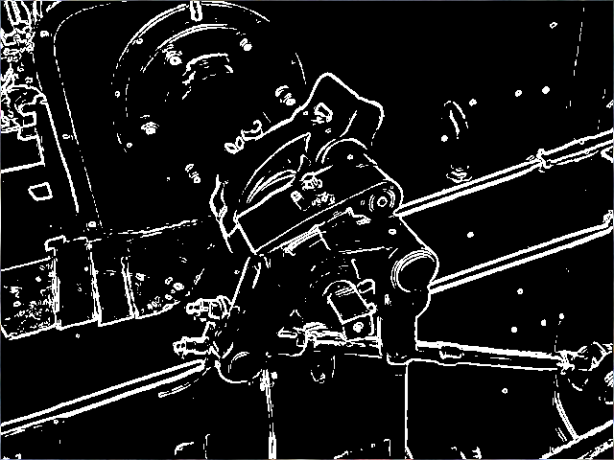
Граница – линия, которая определяет грани объекта и разделяет его от окружающего фона или других объектов.
Выделение границ — принцип, основывающийся на алгоритмах, которые выделяют точки цифрового изображения с резко изменяющейся яркостью, интенсивностью и т.д.

Slide 3
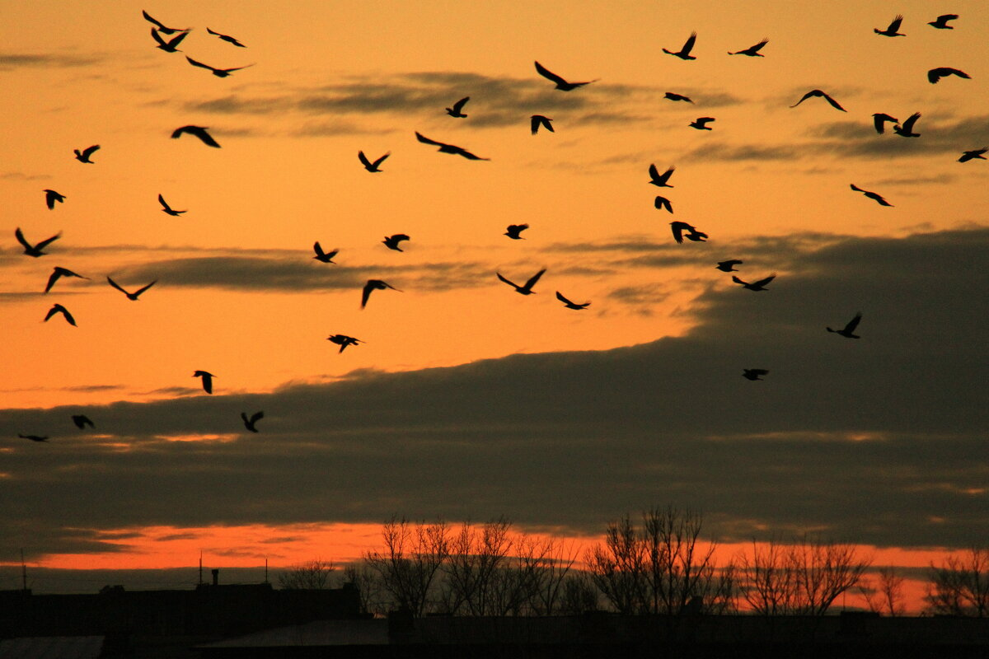
Выделение контуров перелётных птиц
Выделение контуров перелётных птиц на фотографиях и видео может быть полезным в различных областях исследования и практики:
Экологические исследования:
Анализ миграций птиц может предоставить важную информацию о популяциях, маршрутах и времени миграций.
Охрана природы:
Слежение за численностью и поведением птиц в природной среде помогает определить их состояние здоровья и принимать меры по сохранению их биологического разнообразия.
Сельское хозяйство:
Использование технологий выделения контуров может помочь в мониторинге воздействия пестицидов на птиц и других видов животных.
Авиационная безопасность:
Анализ движения птиц вблизи аэропортов может помочь в разработке систем предотвращения столкновений с птицами и обеспечении безопасности авиации.

Slide 4
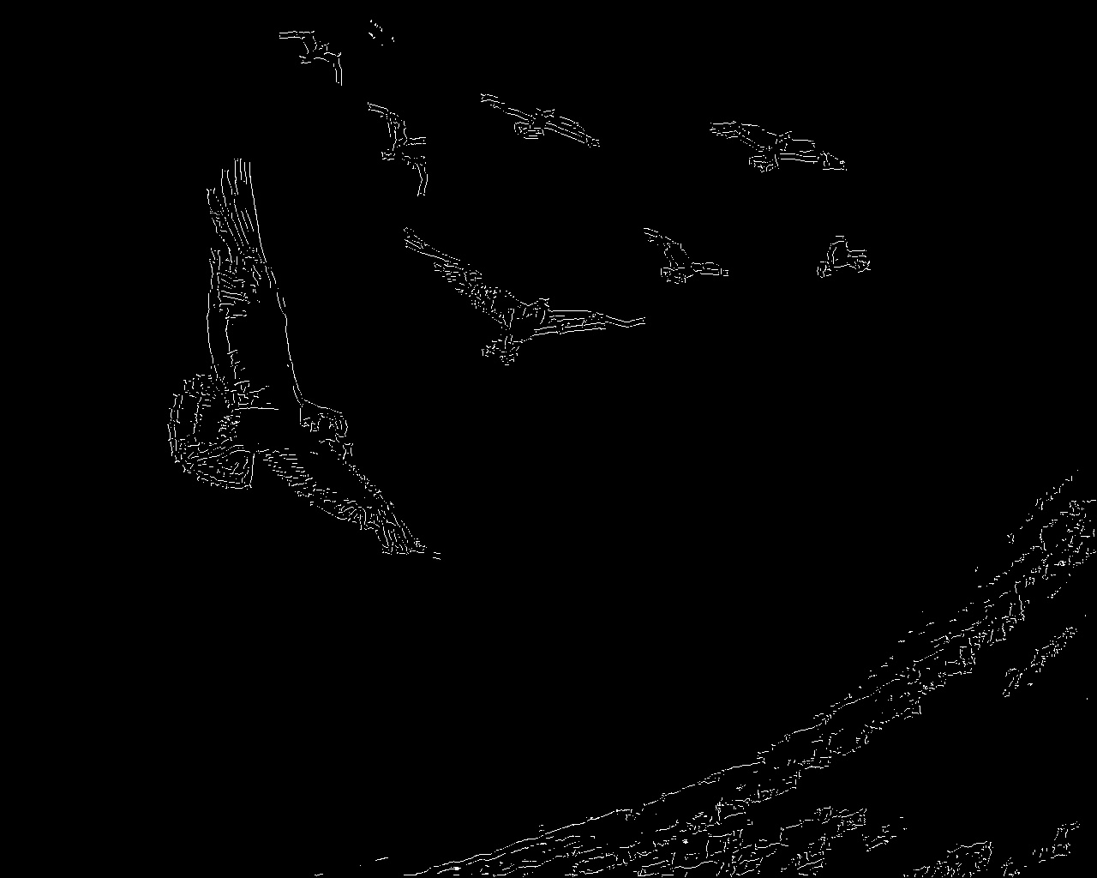
Алгоритм Кэнни
Алгоритм Кэнни состоит из нескольких этапов, которые выполняются последовательно для выделения границ на изображении.
Применяется фильтр Гаусса для сглаживания изображения и уменьшения шума. Этот шаг помогает уменьшить влияние случайных изменений яркости.
Используются операторы Собеля для вычисления градиента яркости по обеим осям (горизонтальной и вертикальной). Градиент показывает изменение яркости в каждой точке изображения.
Отбираются только локальные максимумы в направлении градиента. Это позволяет сохранить только точки, где градиент яркости максимален.
Определение двух порогов (нижнего и верхнего) для выделения границ. Пиксели, значение яркости которых выше верхнего порога, считаются граничными. Пиксели, значение которых между нижним и верхним порогами, рассматриваются как граничные только в случае, если они соединены с пикселями, значения яркости которых превышают верхний порог.
Пиксели, считающиеся граничными после пороговой обработки, объединяются в непрерывные кривые (границы). Этот шаг помогает устранить разрывы в границах и создать более непрерывные контуры.

Slide 5
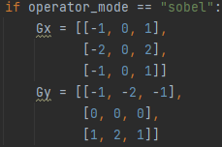
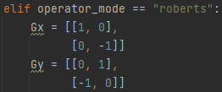
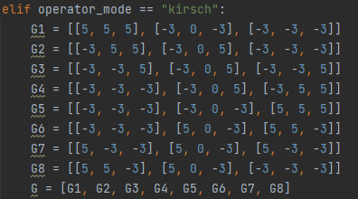
Операторы Собеля, робертса, кирша
Операторы Собеля, Робертса и Кирша - это операторы выделения границ, которые используются в обработке изображений для определения градиента яркости в каждой точке.
Оператор Собеля
Оператор Робертса
Оператор Кирша

Slide 6
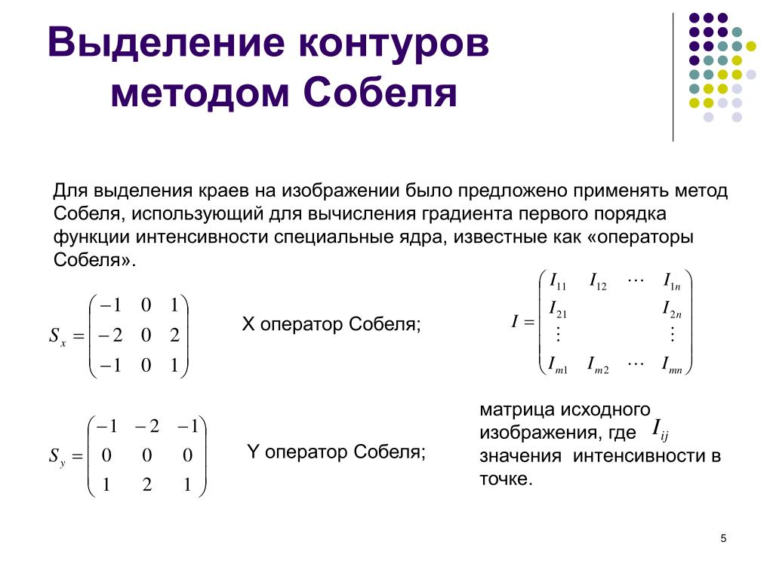
Оператор собеля
Оператор Собеля широко применяется для обнаружения границ из-за его эффективности и простоты. Он использует два ядра (матрицы) - одно для вычисления градиента по горизонтали, а другое по вертикали.

Slide 7
Test 1 pic1 (ks=3; sd=3.0 bp=12) TEST 2 (ks 7; sd 3; bp=6) TEST3 (ks 11 sd 3 bp 12)
Sobel 1m 56s 1m 52s 1m 52s
Roberts 1m 4s 1m 2s 1m 3s
Kirsch 6m 38s 6m 33s 6m 34s
log 47s 47s 46s

